Slide 1
TRABALHO INTERDICIPLINAR FRONT-END
TEMA: TURISMO
PARTICIPANTES:
ARTHUR ARAUJO, ARTHUR CANDIAN, GUILHERME GOMES, MATEUS NUNES, MATEUS PEREIRA, PAULO HENRIQUE, PEDRO TOURIÑO.

Slide 2

INTRODUÇÃO AO TEMA
Tema: Turismo
Problema proposto: Dificuldade de encontrar o local ideal para turismo

Slide 3
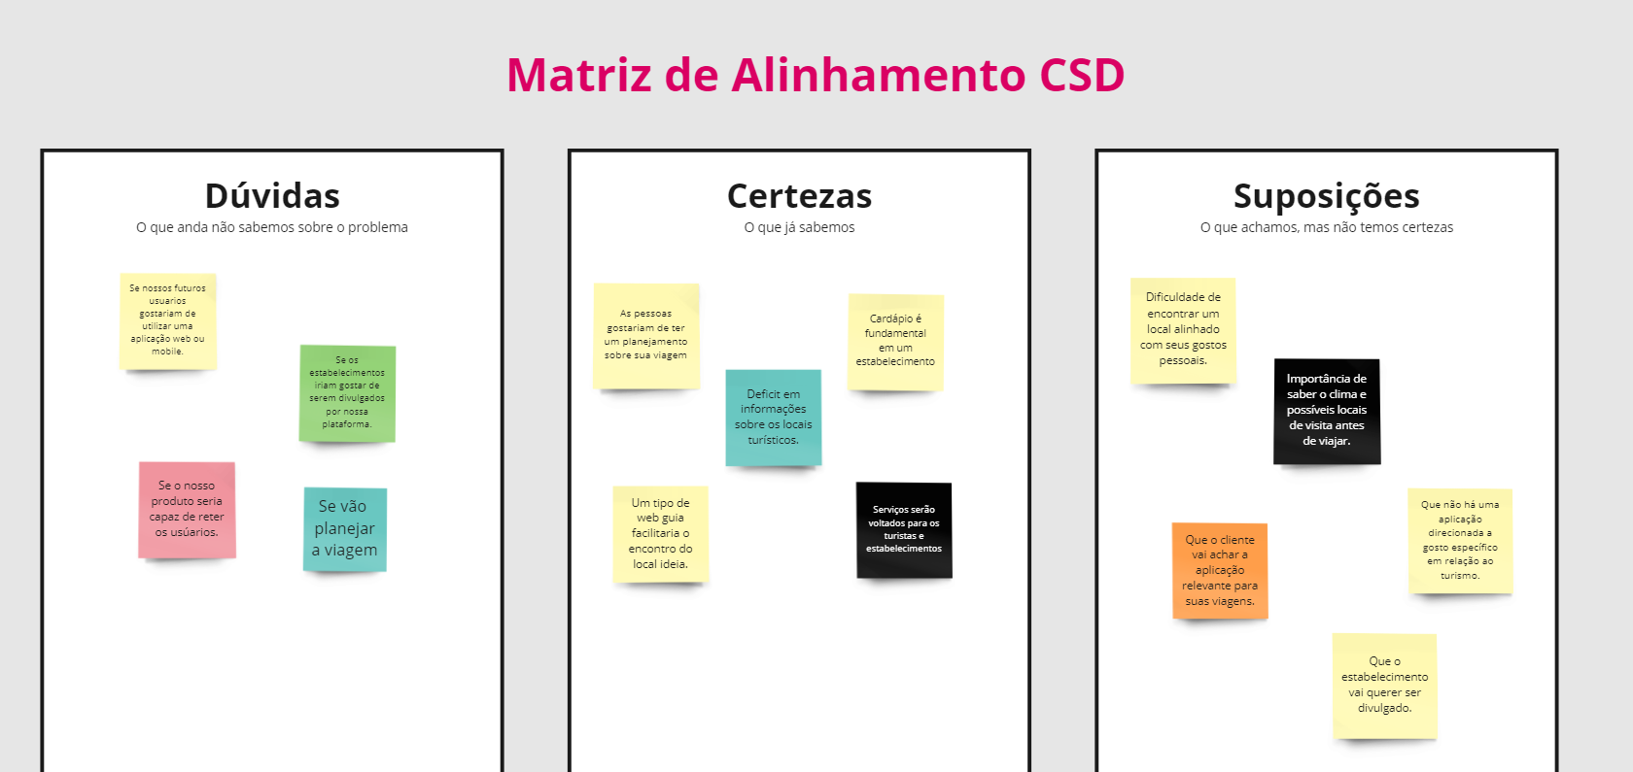
PROCESSO DE DESIGN THINKING

Slide 4
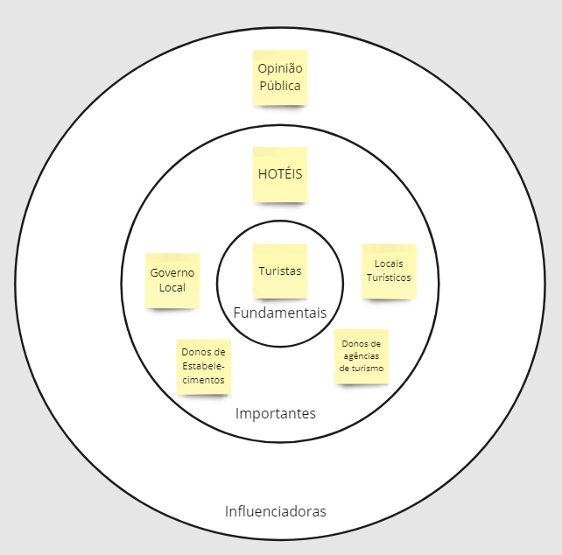
MAPA DE STAKEHOLDERS

Slide 5
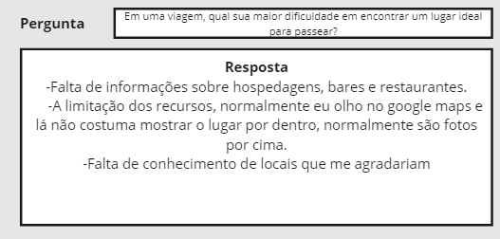
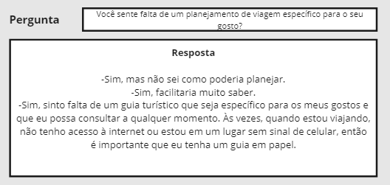
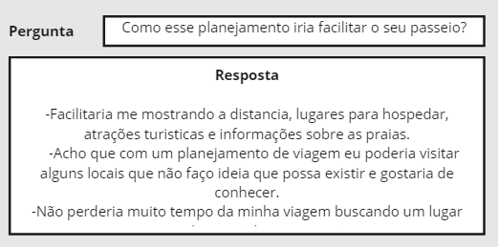
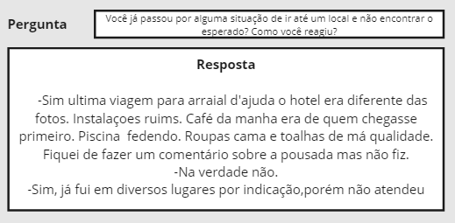
ENTREVISTA QUALITATIVA

Slide 6
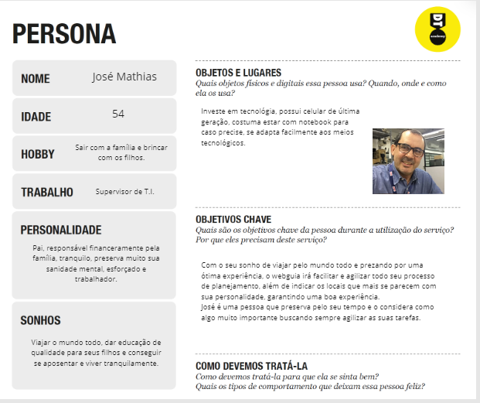
PERSONA

Slide 7
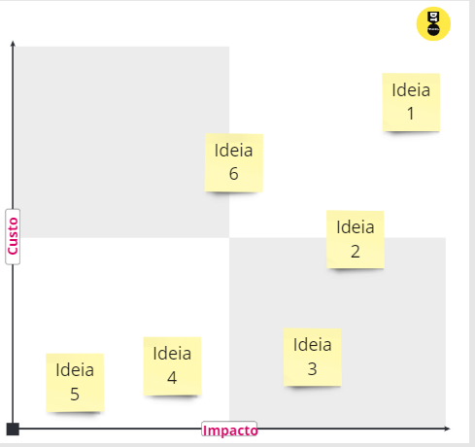


IDEIAS E MAPA DE PRIORIZAÇÃO

Slide 8
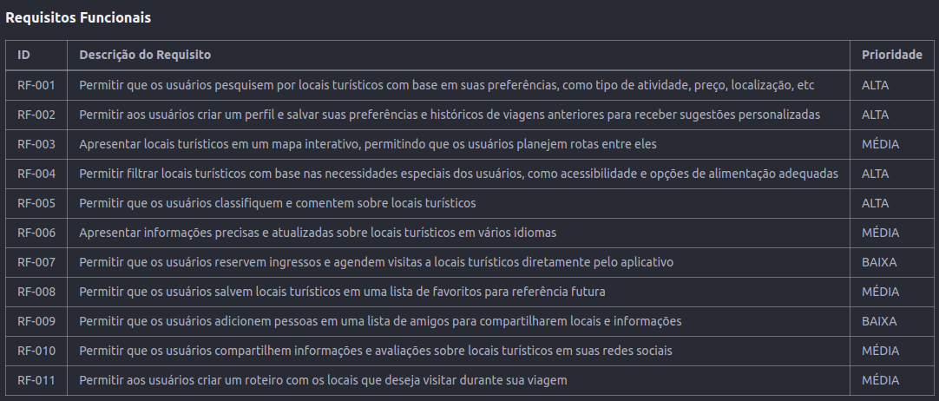
REQUISITOS FUNCIONAIS

Slide 9
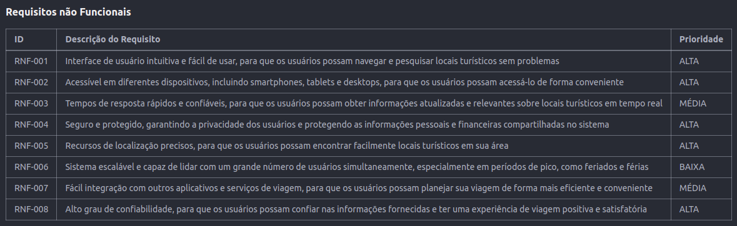
REQUISITOS NÃO-FUNCIONAIS

Slide 10
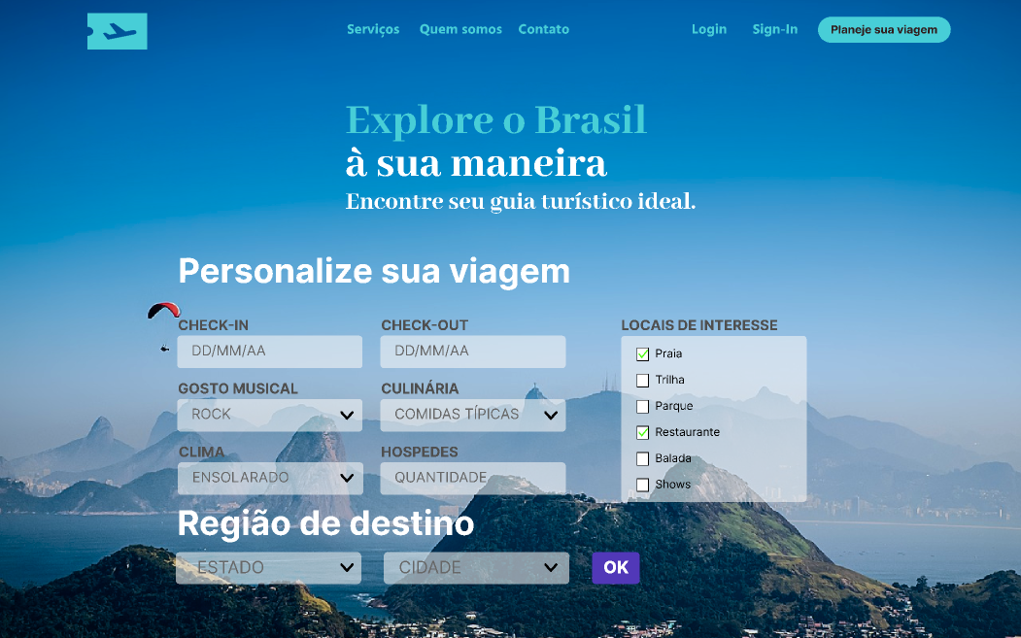
PROTÓTIPO INTERATIVO

